Slide 1

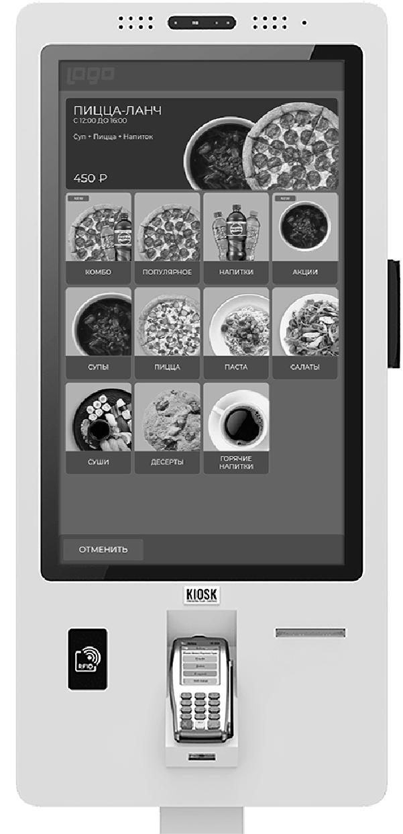





SMART Kiosk
КИОСК САМООБСЛУЖИВАНИЯ
ОПТИМАЛЬНОЕ РЕШЕНИЕ ДЛЯ РЕСТОРАНОВ БЫСТРОГО ПИТАНИЯ
Сайт: www.open-s.info
E-mail: msk@open-s.info
Тел.: 8-800-600-33-98

Slide 2

www.open-s.info
SMART KIOSK - КИОСК САМООБСЛУЖИВАНИЯ
01
Киоск помогает
Проблема
Решение
Гостям комфортнее оформить заказ самостоятельно
Гости могут самостоятельно заказать
быстрее или обстоятельнее
Небольшой поток гостей непосредственно у заведения
Дополнительная (удаленная) точка
приема и оплаты заказов
Большая конкуренция внутри фудкортов
Удаленная точка продаж перехватит клиента
до его прихода в зону присутствия конкурентов
Высокая плотность рекламы на фудкорте с большим трафиком
Экран с красочной рекламой
привлечет внимание гостей
Падает средний чек
Функционал комбо, up-sale, модификаторы
Расходы на персонал
Оптимизация штата сотрудников

Slide 3





www.open-s.info
SMART KIOSK - КИОСК САМООБСЛУЖИВАНИЯ
02
Киоск сегодня
Полностью
интегрирован
с POS системой iiko
Поддерживает
пин-пады Ingenico
и SkyTech
Отправляет заказы
в учетную систему
и на кухню
Позволяет настроить
модификаторы и
рекомендуемые блюда
Добавляет блюдо
через сканирование
штрих-кода

Slide 4
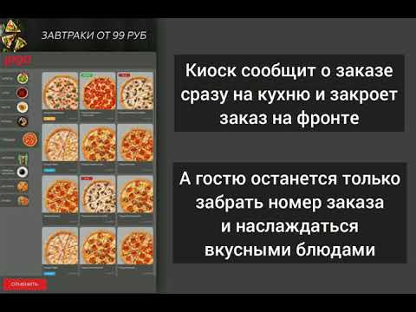
www.open-s.info
SMART KIOSK - КИОСК САМООБСЛУЖИВАНИЯ
03
Посмотрите видео-инструкцию

Slide 5
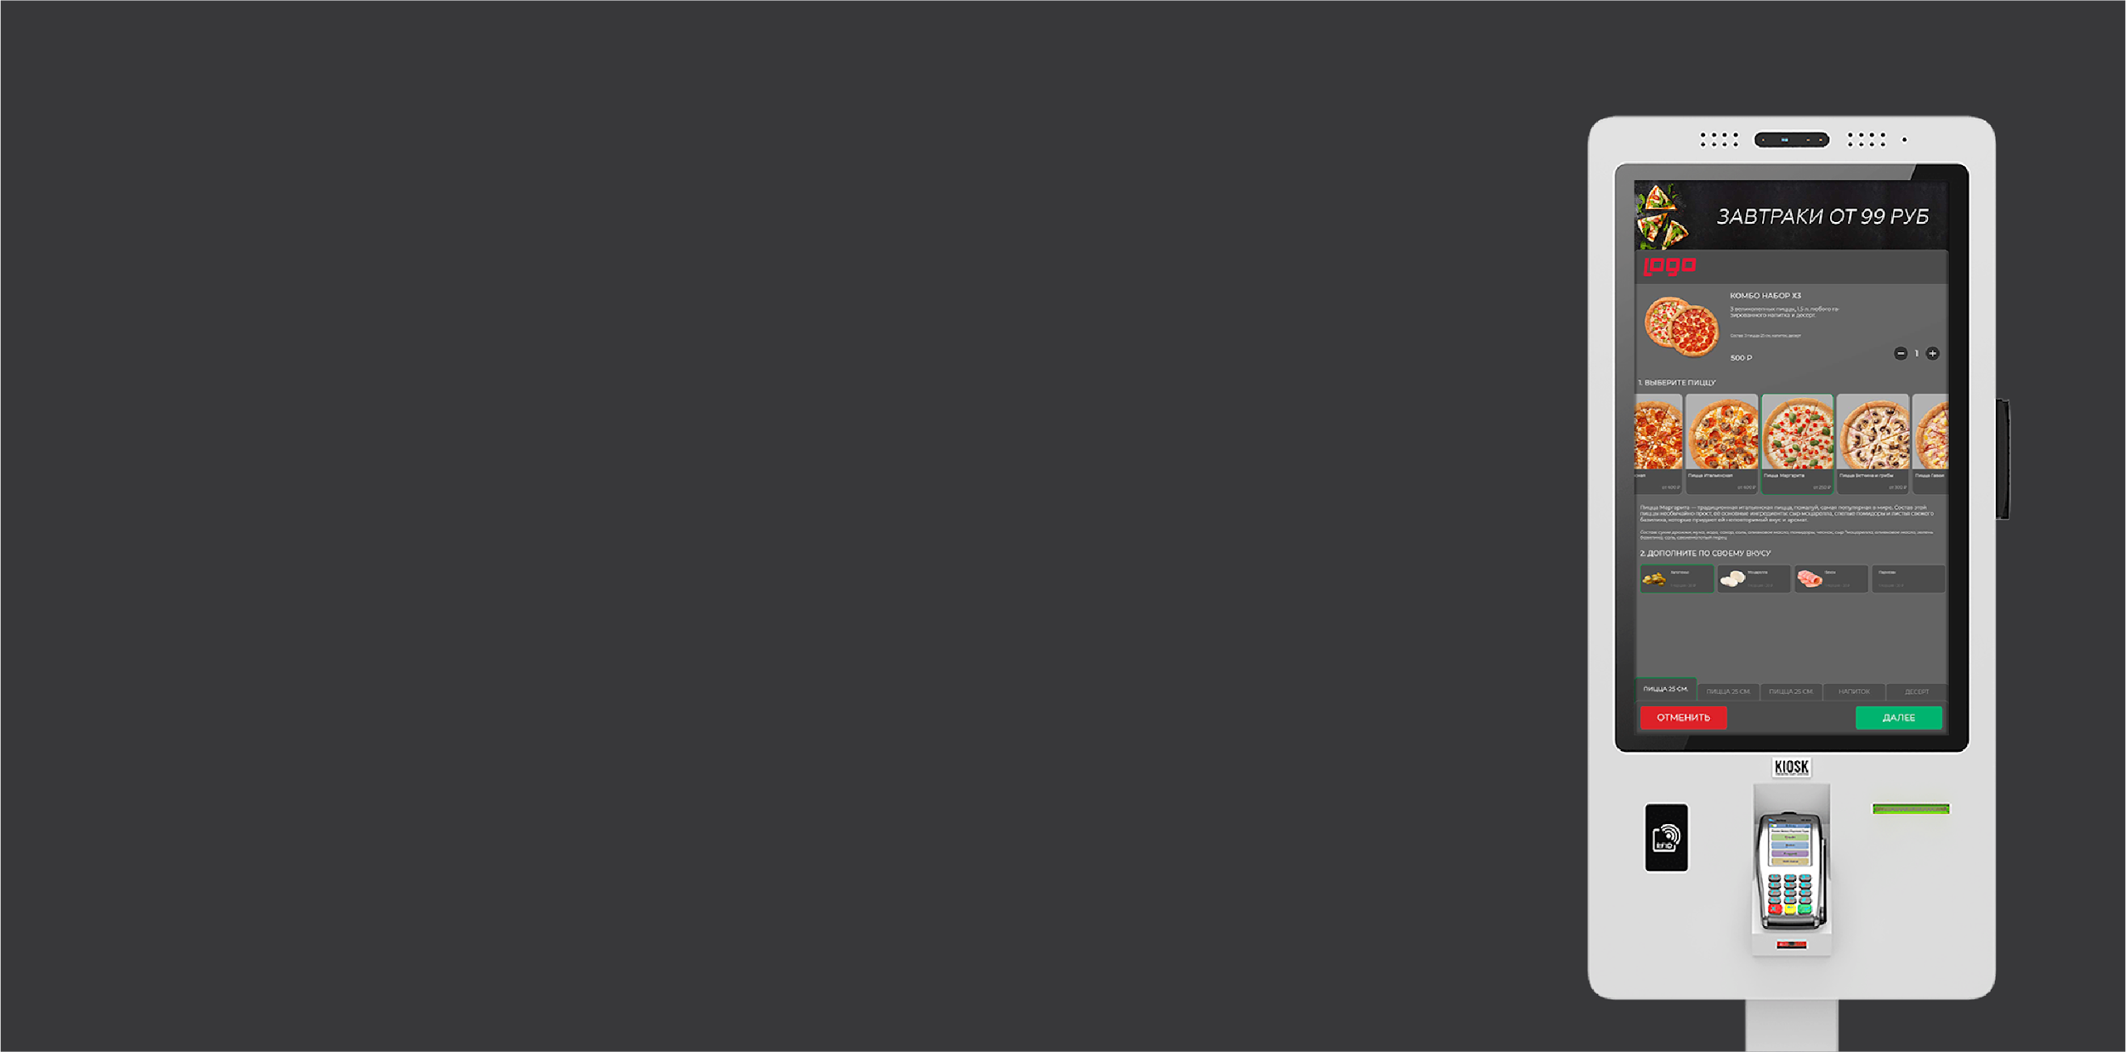
www.open-s.info
SMART KIOSK - КИОСК САМООБСЛУЖИВАНИЯ
04
МОДЕЛИ ОПЛАТЫ
ВЫБЕРИТЕ УДОБНЫЙ ФОРМАТ

Slide 6
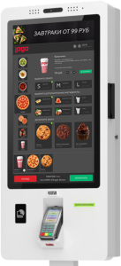
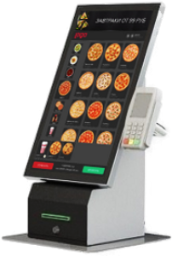
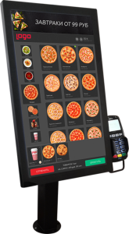
www.open-s.info
SMART KIOSK - КИОСК САМООБСЛУЖИВАНИЯ
05
Выкуп оборудования и аренда ПО
Smart Kiosk
Настенный - Max 32"
Smart Kiosk
Настольный - Mid 21"
Smart Kiosk
Настольный - Min 21"
Фото
Prof General Touch, ARM
ФР Казначей + ФН 15 мес
Принтер CUSTOM TG2480
Банк. терминал не входит
Prof General Touch, ARM
ФР Казначей + ФН 15 мес
Принтер Citizen CT-S2000
Банк. терминал не входит
Prof General Touch, ARM
ФР АТОЛ 22Ф + ФН 15мес
Кронштейн
Банк. терминал не входит
Описание
Стоимость:
оборудование
290 000 ₽
170 000 ₽
115 000 ₽
Стоимость:
внедрение
20 000 ₽
Стоимость:
аренда ПО
9900 ₽/месяц

Slide 7
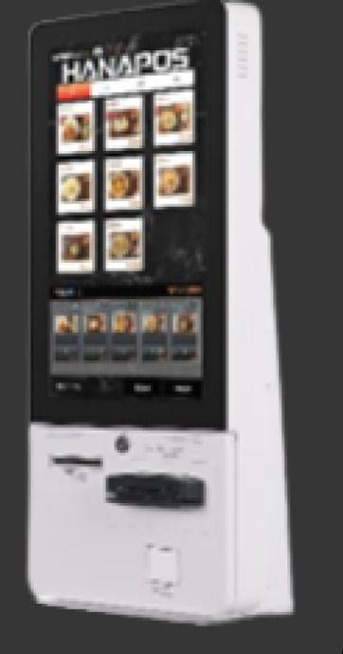
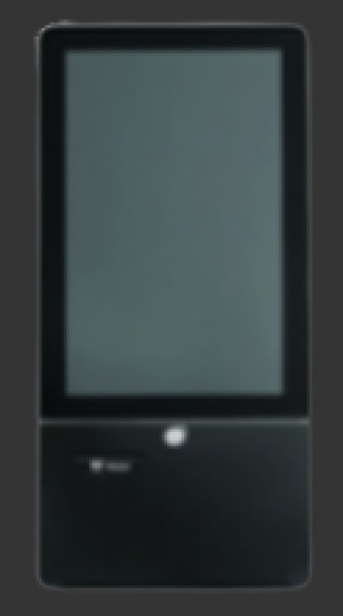
www.open-s.info
SMART KIOSK - КИОСК САМООБСЛУЖИВАНИЯ
05
Выкуп оборудования и аренда ПО
Smart Kiosk
Open- Max 27"
Smart Kiosk
Open Mid - Mid 21"
Фото
Киоск с экраном 27" (16:9), тонкий и легкий (~22кг) в индустриальном стальном корпусе.
Киоск с экраном 21.5" (16:9), тонкий и легкий (~22кг) в индустриальном стальном корпусе.
Описание
Стоимость:
оборудование
215 000 ₽
215 000 ₽
Стоимость:
внедрение
20 000 ₽
Стоимость:
аренда ПО
9900 ₽/месяц

Slide 8
www.open-s.info
SMART KIOSK - КИОСК САМООБСЛУЖИВАНИЯ
08
Дополнительные услуги
Входит в состав услуг
В комплектацию не входит
Внедрение
Аренда ПО
Банковский терминал PIN-Pad
Разработка дизайна на базе имеющихся
шаблонов (цвета, фон, логотипы, баннеры)
Настройка ПО IS-Kiosk на самом киоске
Обучение персонала по работе с системой
Монтаж киоска в ресторане
Регистрация ККТ в налоговой
ОФД на 1 год
Программное обеспечение для
серверной и фронтовой части киоска
Модуль BeOpen Kiosk connector для интеграции с iiko
Обслуживание ФР в составе киоска
Сервисно-техническое обслуживание киоска
Развитие функционала киоска
В комплектацию не входит, предоставляется
клиентом (только терминал Сбербанка)
Можем предоставить свой, без изменения
расчетного счета клиента, со ставкой от 1,4%.
Стоимость: 19 900 ₽

Slide 9
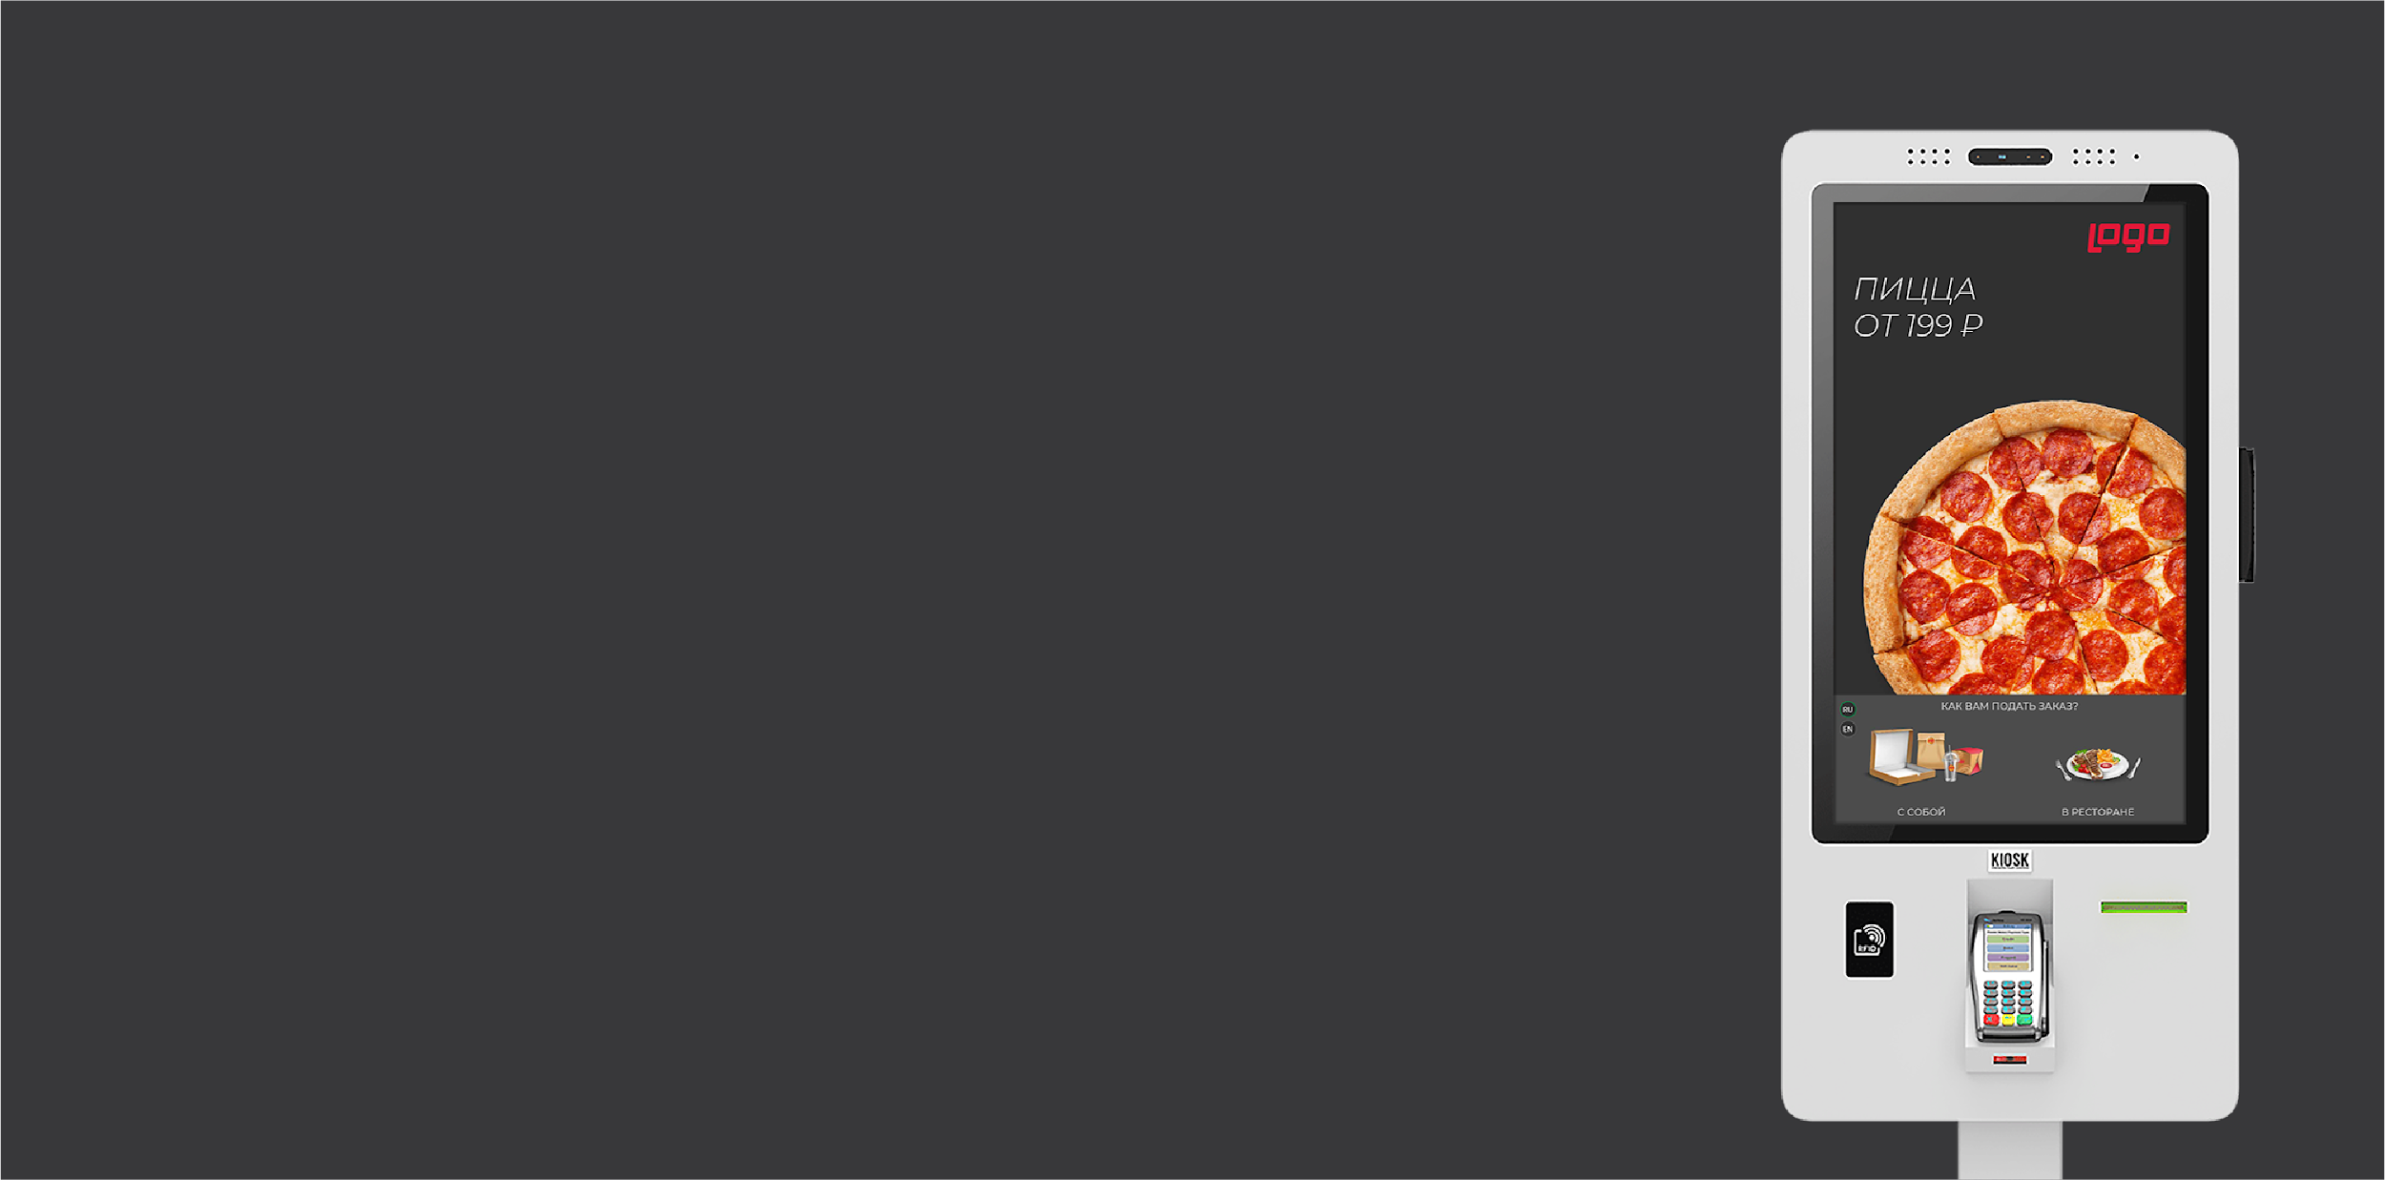


www.open-s.info
SMART KIOSK - КИОСК САМООБСЛУЖИВАНИЯ
09
БУДЕМ РАДЫ ОТВЕТИТЬ
НА ВАШИ ВОПРОСЫ.
С уважением,
Островский Антон
+7 (963) 329-75-24
a.ostr@open-s.info

